Slide 1
৯ম - ১০ম গণিত
গণিত ক্লাসে স্বাগতম
Notes:
imaynul@gmail.com

Slide 2
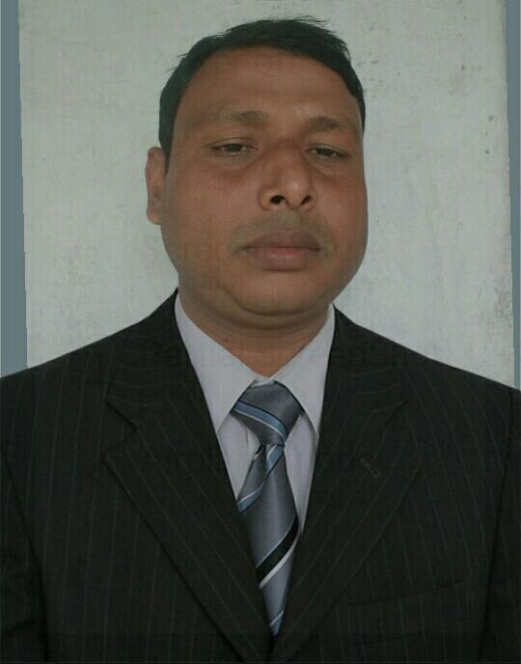
পরিচিতি
মোঃ মনোয়ারুল হক
সহকারি শিক্ষক
ধর্মপুর পি,এন বালিকা উচ্চ
বিদ্যালয়,সুন্দরগঞ্জ, গাইবান্ধা।
ফোন ০১৭৪০৬২৫২৯৯
শ্রেণিঃ নবম/দশম
বিষয়ঃ গণিত
অধ্যায়ঃ পরিমিতি
পাঠঃ১৬.৪
আজকের পাঠঃ 18 নং প্রশ্ন ও এর সম্পর্কিত সমাধান
সময়ঃ ৪৫ মিনিট
তারিখ:০১/০৩/১৮

Slide 3
এখানে কয়টি পূর্ণাঙ্গ জ্যামিতিক চিত্র আছে?

Slide 4
পাঠ ঘোষণা
বৃত্তাকার ক্ষেত্র ও আয়ত ক্ষেত্রের ক্ষেত্রফল নির্ণয়

Slide 5
শিখনফল
পাঠ শেষে শিক্ষার্থী-
বৃত্তের পরিসীমা নির্ণয় করতে পারবে
আয়তক্ষেত্রের ক্ষেত্রফল নির্ণয় করতে পারবে
বৃত্তের ক্ষেত্রফল নির্ণয় করতে পারবে
আয়তক্ষেত্র পরিবেষ্টিত বৃত্ত সংক্রান্ত গাণিতিক সমস্যার সমাধান করতে পারবে।

Slide 6
কী দেখা যাচ্ছে?

Slide 7
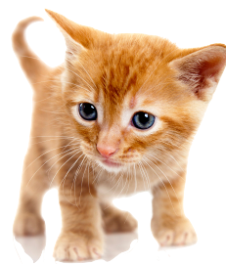
একক কাজ
বৃত্তাকার পথটির পরিধি কত?
ব্যাস d=6 মিটার
বিড়ালের অতিক্রান্ত দূরত্বের গাণিতিক রূপ 2(pi).r
উত্তরঃ 18.84 মিটার

Slide 8
কী দেখা যাচ্ছে?

Slide 9
জোড়ায় কাজ
5 মিটার
বৃত্তটির ক্ষেত্রফল নির্ণয় কর।
যখন,
11 মিটার
সমাধান প্রয়োজন না হলে এখানে ক্লিক করুণ

Slide 10
হিসাব-
বৃত্ত দ্বারা পরিবেষ্টিত আয়তক্ষেত্রের কর্ণ বৃত্তের ব্যাস।
B
A
পিথাগোরাসের উপপাদ্য ব্যবহার করে কর্ণের দৈর্ঘ্য নির্ণয় করতে হবে।
6 মিটার
C
11 মিটার
D
ব্যাস (ব্যাসার্ধ) ব্যবহার করে বৃত্তের ক্ষেত্রফল নির্ণয় করতে হবে।
উত্তরঃ
হিসাব সহায়ক তথ্য
d=12.57
r=6.26
A=123.05

Slide 11
দলগত কাজ
আয়তাকার ক্ষেত্র দ্বারা অনাধিকৃত অংশে লাল রঙ করতে প্রতি বর্গমিটারে 50 টাকা খরচ হলে মোট কত টাকা লাগবে কত?
50 মি.
25 মি.
100 মি.

Slide 12
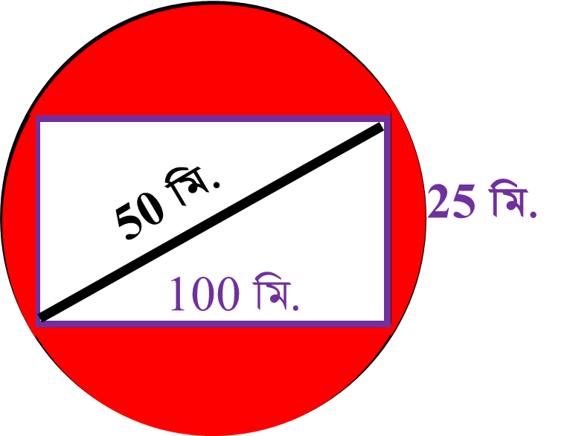
দলীয় কাজের সমাধান
লাল অংশের ক্ষেত্রফল নির্ণয়:
বৃত্তের ক্ষেত্রফল নির্ণয় করতে হবে।
আয়াতাকার ক্ষেত্রের ক্ষেত্রফল নির্ণয় করতে হবে।
লাল অংশে ক্ষেত্রফল = প্রাপ্ত ক্ষেত্রফল দুটির বিয়োগফল
পূর্ণাঙ্গ সমাধানের প্রয়োজনে শিক্ষক বোর্ড ব্যবহার করবেন।

Slide 13
মূল্যায়ন
1 মি.
3 মি.
1। কর্ণ দ্বয়ের গুণফল কত?
গ) $√10$ মি.
ঘ) 10 ব.মি.
১নং উত্তর এর জন্য এখানে ক্লিক করুণ
ক) 10 মি.
খ) 1.58 ব.মি.
২। বৃত্তের ক্ষেত্রফল ও আয়ত ক্ষেত্রের ক্ষেত্রফলের অনুপাত কোনটি?
২ নং উত্তর এর জন্য এখানে ক্লিক করুণ
ক) 1.58 : 3
খ) 3 : 10
গ) 7.8 : 3
ঘ) 1: 3

Slide 14
বাড়ির কাজ
একটি সিলিন্ডারের ব্যাস ১০ মিটার এবং উচ্চতা ১৭ মিটার। ব্যাস ব্যবহার করে সিলিন্ডারের ভেতর গঠিত আয়ত ক্ষেত্রের ক্ষেত্রফল কত?

Slide 15
সকলকে ধন্যবাদ

